Slide 1



NI NYOMAN VIKA ANDINI
CLUSTERING
PENERAPAN K-MEANS CLUSTERING UNTUK SEGMENTASI PELANGGAN MALL

Slide 2

LATAR BELAKANG
MALL MEMILIKI BERBAGAI MACAM PELANGGAN DENGAN KARAKTERISTIK YANG BERBEDA-BEDA. UNTUK MENINGKATKAN KEPUASAN PELANGGAN DAN MENGOPTIMALKAN STRATEGI PEMASARAN, PENTING BAGI MANAJEMEN MALL UNTUK MEMAHAMI SEGMENTASI PELANGGAN MEREKA. CLUSTERING MERUPAKAN SALAH SATU METODE YANG DAPAT DIGUNAKAN UNTUK MENGELOMPOKKAN PELANGGAN BERDASARKAN KESAMAAN KARAKTERISTIK. DALAM KONTEKS INI, K-MEANS CLUSTERING DIPILIH KARENA KESEDERHANAAN DAN EFEKTIVITASNYA DALAM MENGELOMPOKKAN DATA KE DALAM BEBERAPA CLUSTER.
DENGAN MEMAHAMI SEGMEN-SEGMEN PELANGGAN INI, MANAJEMEN MALL DAPAT MEMBUAT KEPUTUSAN YANG LEBIH TEPAT DALAM HAL PENAWARAN PRODUK, PROMOSI, DAN LAYANAN PELANGGAN, SEHINGGA DAPAT MENINGKATKAN PENGALAMAN PELANGGAN DAN LOYALITAS MEREKA.
.

Slide 3
CLUSTERING
CLUSTERING ADALAH TEKNIK ANALISIS DATA YANG DIGUNAKAN UNTUK MENGELOMPOKKAN SEJUMLAH DATA KE DALAM BEBERAPA KELOMPOK (CLUSTER) BERDASARKAN KEMIRIPAN ATAU KESAMAAN ANTARA DATA-DATA TERSEBUT. TUJUAN UTAMA CLUSTERING ADALAH UNTUK MEMASTIKAN BAHWA DATA DALAM SATU KELOMPOK LEBIH MIRIP SATU SAMA LAIN DIBANDINGKAN DENGAN DATA DI KELOMPOK LAIN.
BERIKUT ADALAH PENJELASAN SINGKAT TENTANG PROSES CLUSTERING YANG DITERAPKAN DALAM PROYEK CLUSTERING UNTUK SEGMENTASI PELANGGAN MALL:
MEMUAT DAN MENGEKSPLORASI DATA: DATASET PELANGGAN DIMUAT DAN DIEKSPLORASI UNTUK MEMAHAMI STRUKTURNYA.
PRAPROSES DATA: FITUR-FITUR YANG RELEVAN, SEPERTI 'PENDAPATAN TAHUNAN' DAN 'SKOR PENGELUARAN', DIPILIH DAN DINORMALISASI UNTUK MEMASTIKAN KESERAGAMAN SKALA.

Slide 4
CLUSTERING
MENENTUKAN JUMLAH CLUSTER OPTIMAL: METODE ELBOW DIGUNAKAN UNTUK MENENTUKAN JUMLAH CLUSTER YANG OPTIMAL DENGAN MEMPLOT WCSS (WITHIN-CLUSTER SUM OF SQUARES). SELAIN ITU, SILHOUETTE SCORE DIGUNAKAN UNTUK MENGEVALUASI KUALITAS CLUSTERING.
MENERAPKAN CLUSTERING K-MEANS: MODEL K-MEANS DITERAPKAN DENGAN JUMLAH CLUSTER OPTIMAL YANG TELAH DITENTUKAN. SETIAP DATA POINT DIBERI LABEL CLUSTER YANG SESUAI.
VISUALISASI HASIL CLUSTERING: DATA POINTS DIVISUALISASIKAN DALAM SCATTER PLOT DENGAN WARNA BERBEDA UNTUK SETIAP CLUSTER, DAN PUSAT CLUSTER DITANDAI.
ANALISIS CLUSTER: SETIAP CLUSTER DIANALISIS SECARA DESKRIPTIF UNTUK MEMAHAMI KARAKTERISTIK UNIKNYA.
PROSES INI MEMBANTU DALAM SEGMENTASI PELANGGAN BERDASARKAN PENDAPATAN TAHUNAN DAN SKOR PENGELUARAN MEREKA, SEHINGGA MEMUDAHKAN ANALISIS DAN PENGAMBILAN KEPUTUSAN BISNIS.

Slide 5
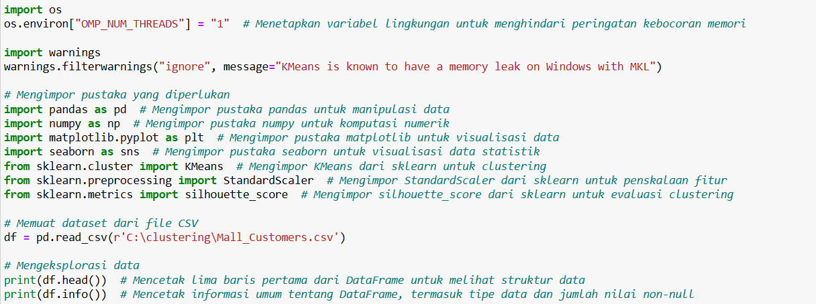
MENENTUKAN TIPE DATA

Slide 6
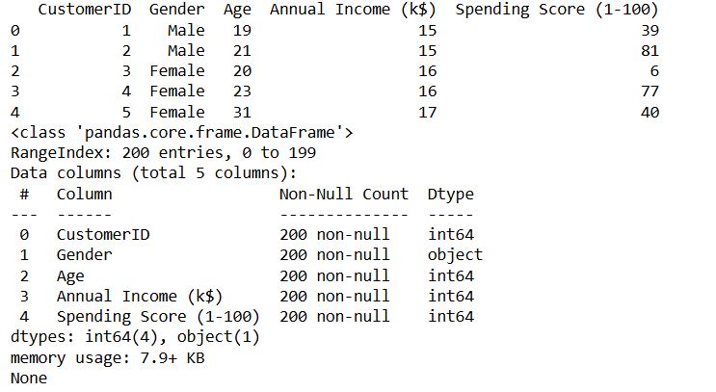
OUTPUT

Slide 7
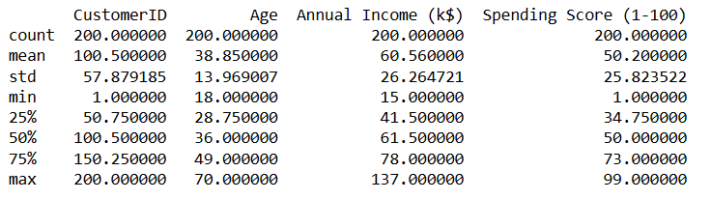
RINGKASAN STATISTIK DESKRIPTIF
KODE PRINT(DF.DESCRIBE()) DIGUNAKAN UNTUK MENCETAK RINGKASAN STATISTIK DESKRIPTIF DARI DATASET DF. INI MEMBANTU KITA UNTUK:
Melihat rata-rata, variasi, dan distribusi data numerik seperti usia, pendapatan tahunan, dan skor pengeluaran.
Mengidentifikasi outlier dan mendapatkan gambaran umum tentang distribusi nilai di setiap kolom dataset.
OUTPUT

Slide 8
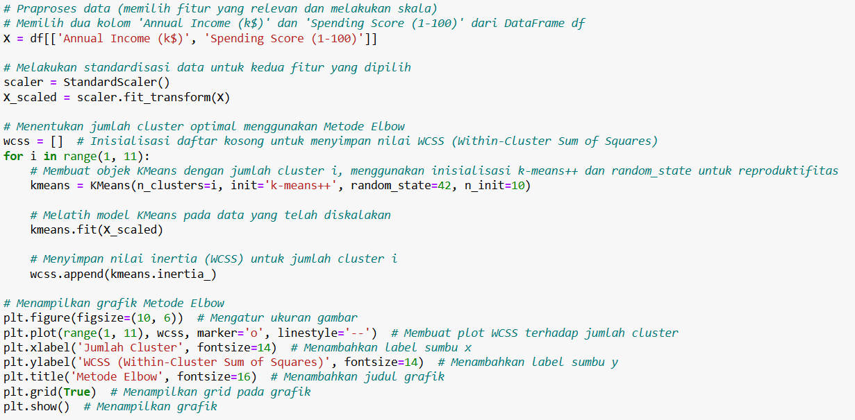
METODE ELBOW

Slide 9
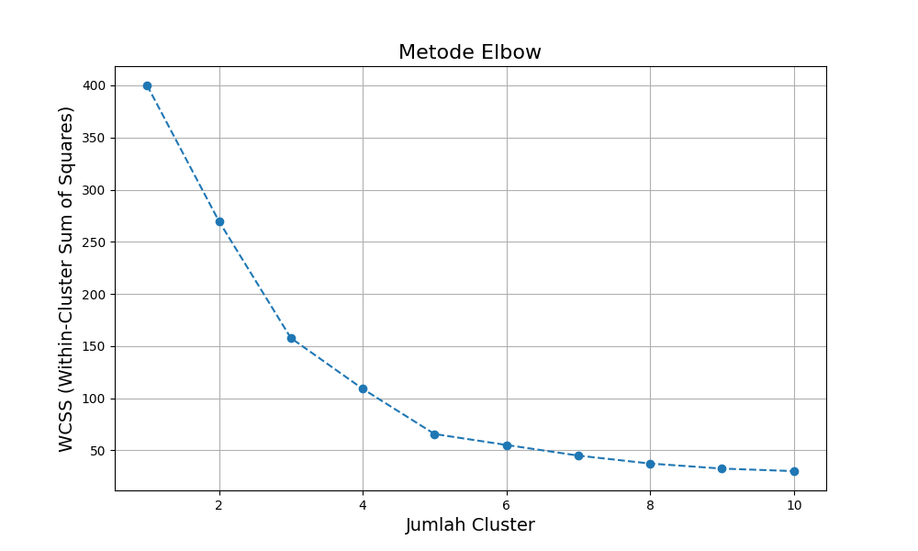
OUTPUT

Slide 10
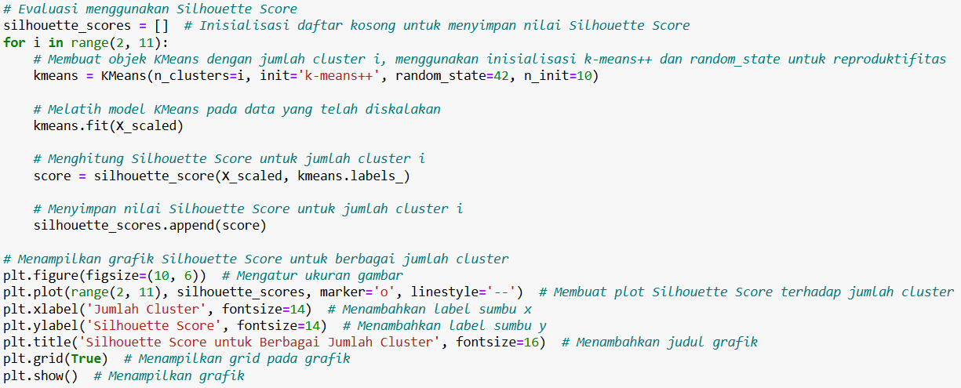
SILHOUETTE SCORE

Slide 11
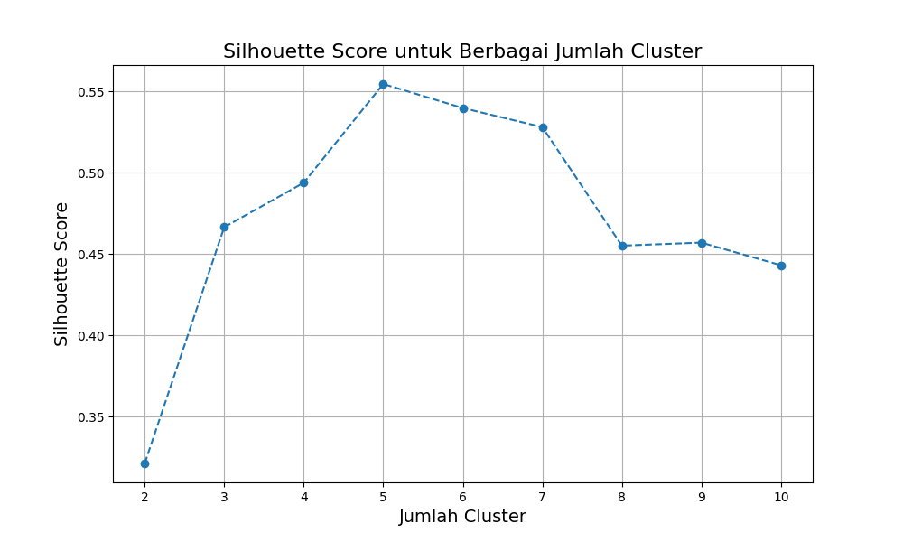
OUTPUT

Slide 12
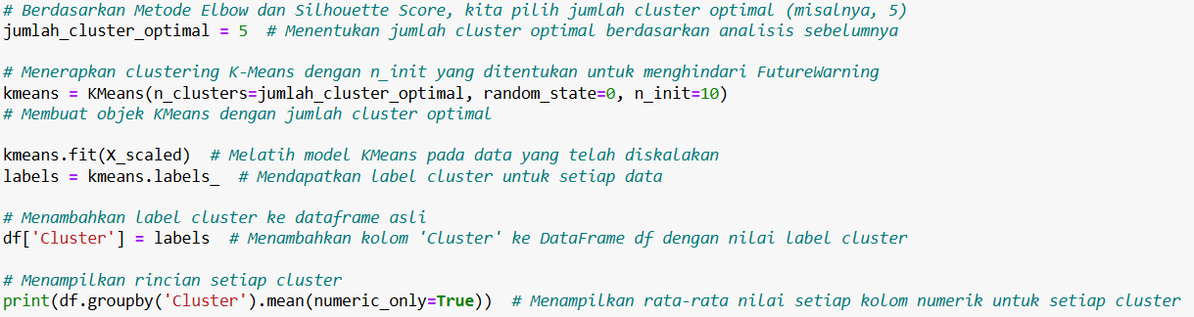
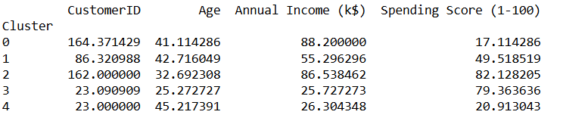
MEMILIH JUMLAH CLUSTER OPTIMAL
OUTPUT

Slide 13
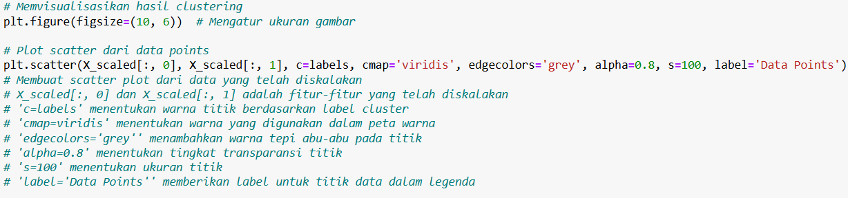
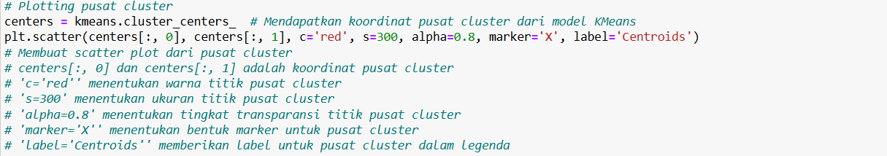
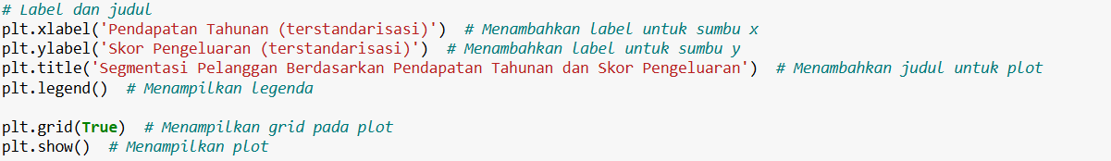
CLUSTERING

Slide 14
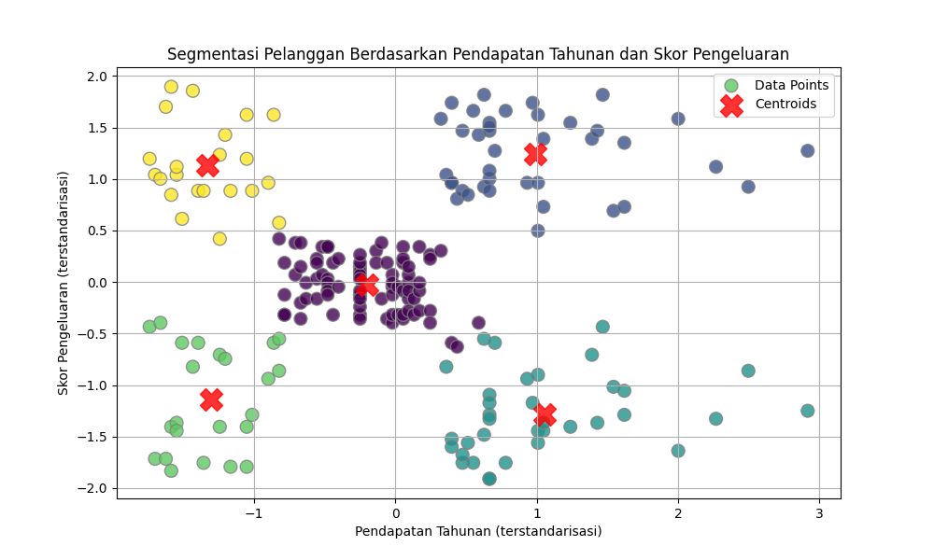
CLUSTERING
OUTPUT
HIJAU (CLUSTER 4)
BIRU (CLUSTER 3)
BIRU TUA (CLUSTER 2)
KUNING (CLUSTER 5)
UNGU (CLUSTER 1)

Slide 15
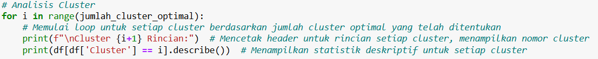
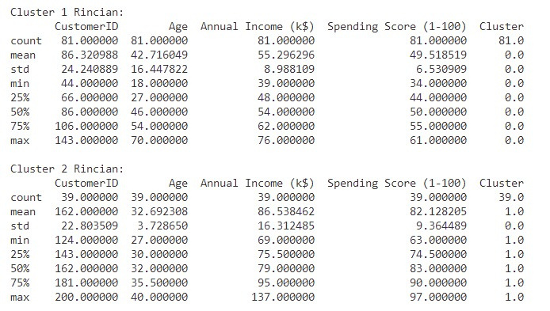
MENGANALISI CLUSTER
OUTPUT

Slide 16
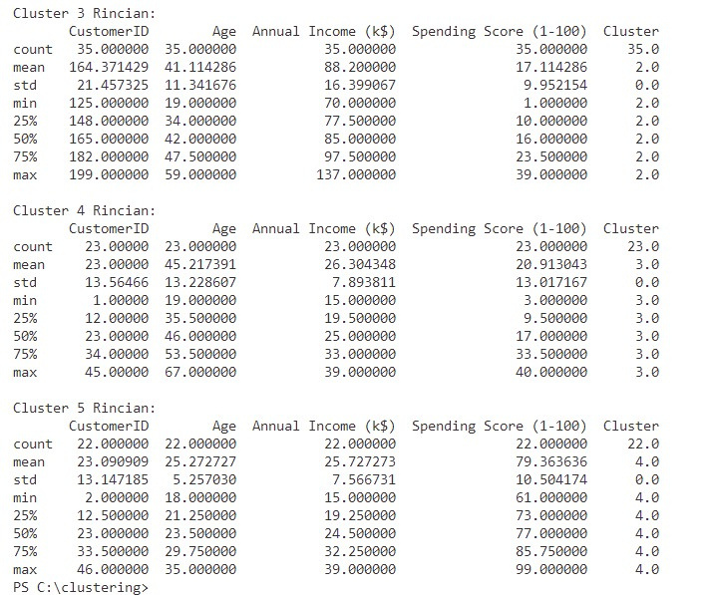
OUTPUT

Slide 17
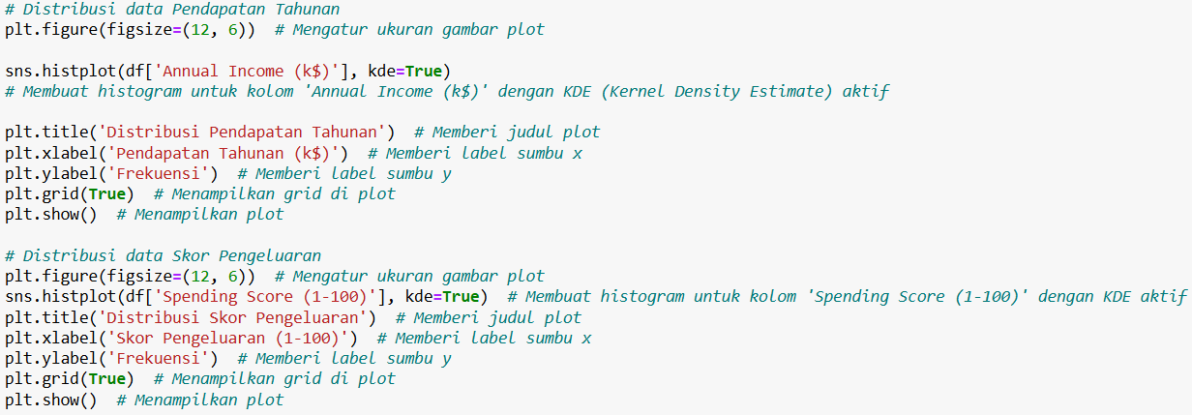
HISTOGRAM PENDAPATAN TAHUNAN & PENGELUARAN

Slide 18
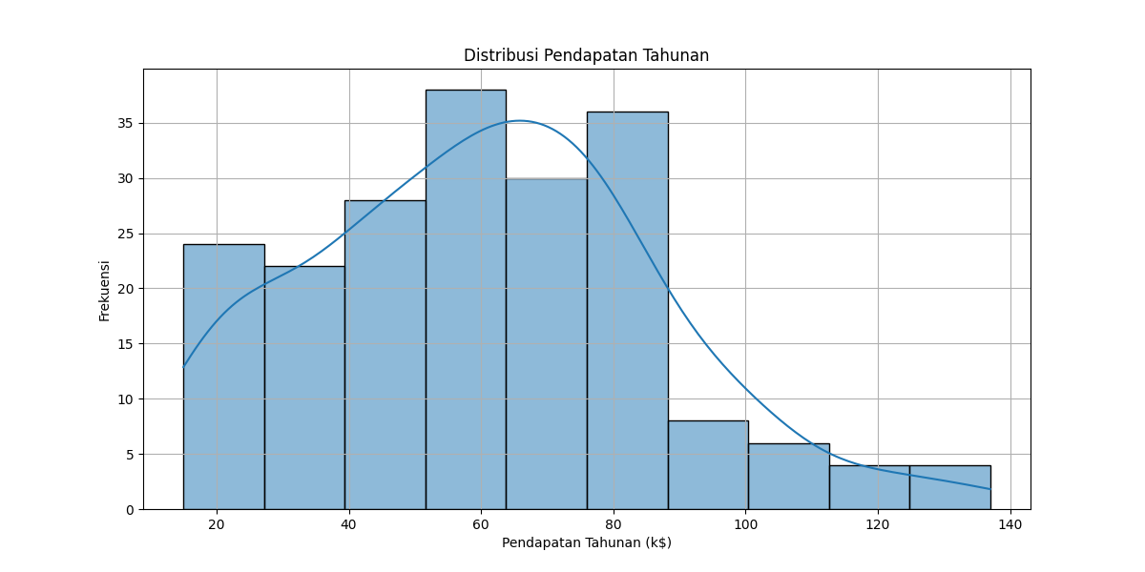
OUTPUT

Slide 19
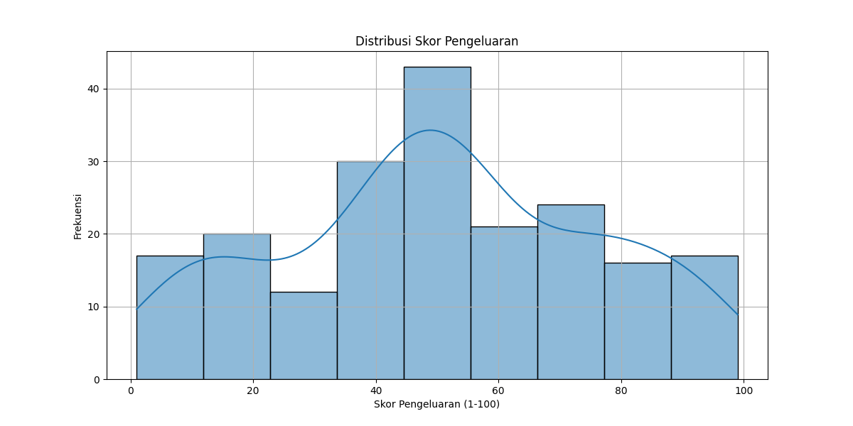
OUTPUT

Slide 20
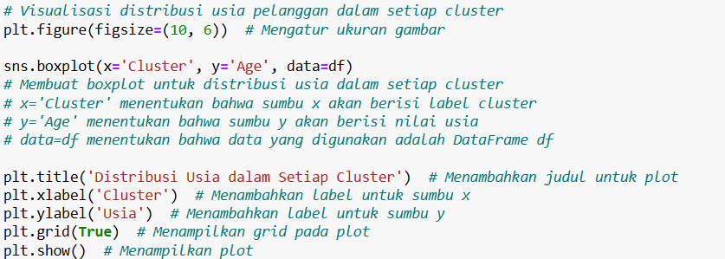
VISUALISASI DISTRIBUSI USIA

Slide 21
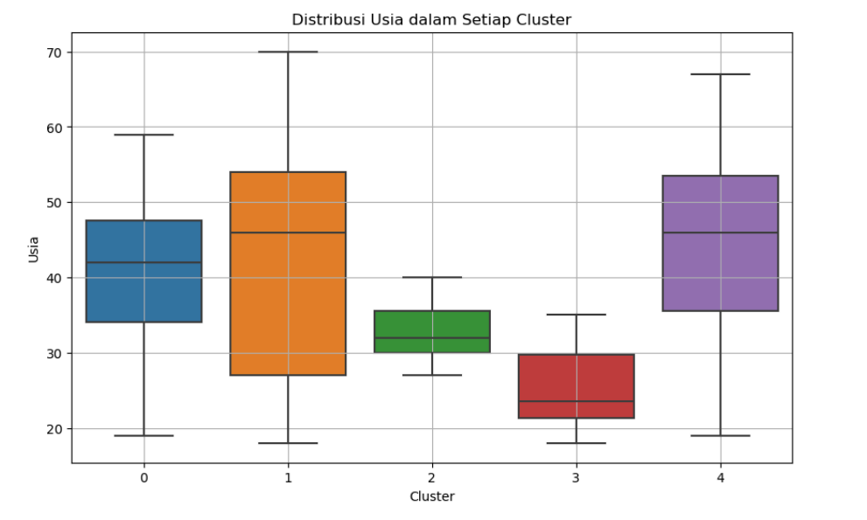
OUTPUT

Slide 22
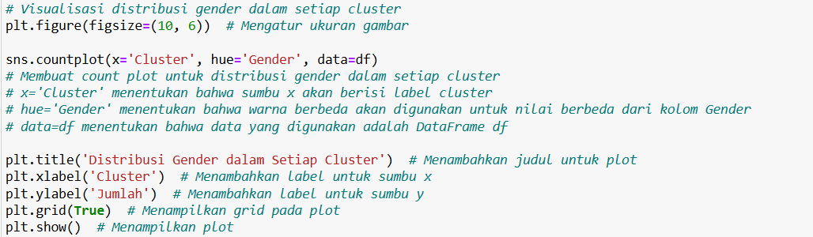
DISTRIBUSI GENDER PADA SETIAP CLUSTER

Slide 23
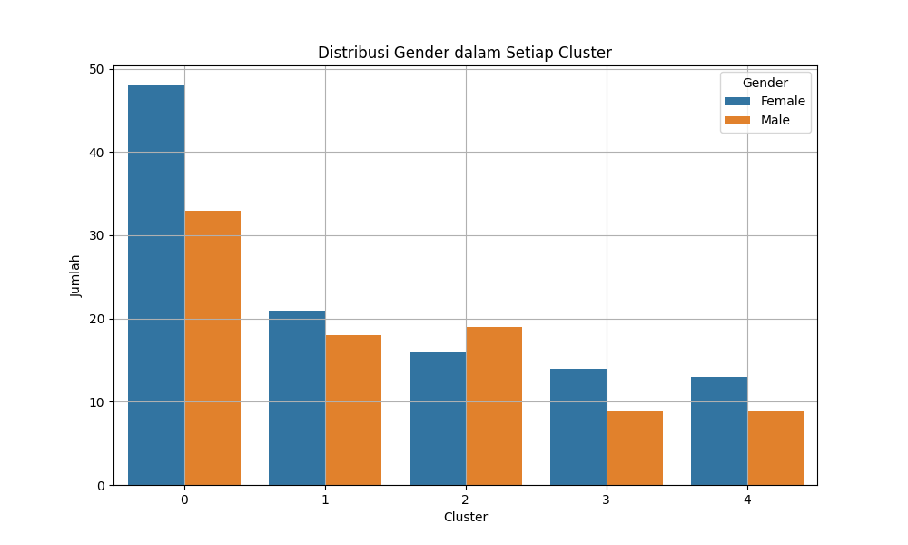
OUTPUT

Slide 24
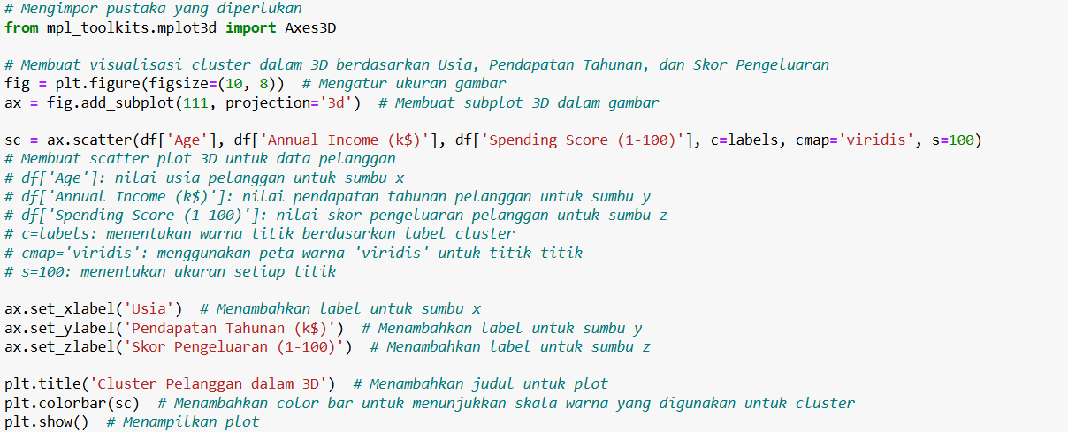
CLUSTERING DALAM 3 DIMENSI

Slide 25
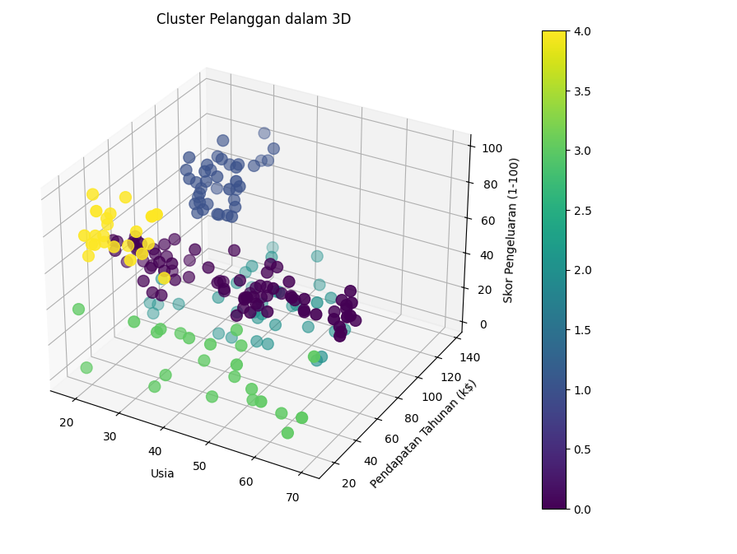
CLUSTERING
OUTPUT

Slide 26
KESIMPULAN
SECARA KESELURUHAN, PENGGUNAAN K-MEANS CLUSTERING MEMBERIKAN WAWASAN YANG BERHARGA TENTANG SEGMENTASI PELANGGAN MALL. DENGAN MEMAHAMI SEGMEN-SEGMEN INI, MANAJEMEN MALL DAPAT MENINGKATKAN EFISIENSI OPERASIONAL DAN KEPUASAN PELANGGAN MELALUI PENDEKATAN YANG LEBIH TERFOKUS DAN BERBASIS DATA.

Slide 27
NI NYOMAN VIKA ANDINI
TERIMAKASIH
PENERAPAN K-MEANS CLUSTERING UNTUK SEGMENTASI PELANGGAN MALL

